Slide 1
Vejledning til foretagsomhed
Anne Kirketerp, psykolog, Ph.d.
Fri forsker
Ekstern lektor AU
Kunsthåndværker-psykolog
Annekirketerp.dk
anne@annekirketerp.dk

Slide 2
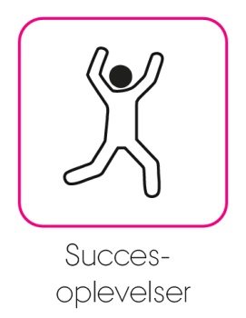
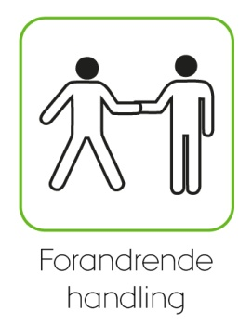
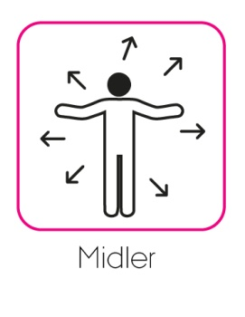
Program
Hvorfor er det svært at ”tage sig sammen”
Skubmetoden som grundlag for at vejlede
7 strategier for at sikre foretagsomme elever/kursister
Ændring af vaner
Rollemodeller
Anerkendelse for handling
Succes-oplevelser
Næste bedste
Skridt
Selvindsigt og refleksion
Mod til at fejle

Slide 3
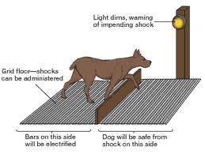
Lært hjælpeløshed
Lært hjælpeløshed optræder når vi mister troen på at vi kan påvirke vores omgivelser
Peterson &Seligman: (1993). Learned Helplessness: A Theory for the Age of Personal Control. New York: Oxford University Press.

Slide 4
FORETAGSOMHED
Kompetencen til at iværksætte forandrende handlinger, som har positiv værdi for mig selv og andre.
Hjælpeløshed/ magtesløshed
Et erkendt problem som opleves vigtigt, men som ikke opleves at kunne blive håndteret.

Slide 5
Lært hjælpeløshed i praksis 2 min
Har i oplevet elever/kursister som var lært hjælpeløse?

Slide 6
Definition af foretagsomhed
Kompetencen til at iværksætte forandrende handlinger, som har positiv værdi for mig selv og for andre.
Anne Kirketerp 2010

Slide 7
Skubmetoden
Ændring af vaner
Rollemodeller
Anerkendelse for handling
Succes-oplevelser
Næste bedste
Skridt
Selvindsigt og refleksion
Mod til at fejle
Kirketerp, 2011

Slide 8
Succesoplevelser
Ikon created by Tina Abi Hachem from Noun Project
At lykkes med noget nyt er selvforstærkende og styrker handlekraften

Slide 9
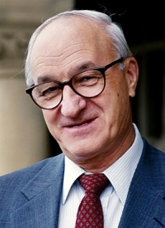
Handlingstillid (self-efficacy)
”individets forventning om egen kompetence til at gennemføre en bestemt handling”
(Bandura, 1993)

Slide 10
”… hvis folk ikke tror, ​​de kan skabe resultater, vil de ikke forsøge at få ting til at ske”
(Bandura, 1997)

Slide 11
Konsekvenser:
Mennesker med højt self-efficacy:
Fejl = utilstrækkeligt indsats (ydre forklaringer)
Mennesker med lavt self-efficacy :
Fejl = dårlige evner (indre forklaringer)
OG DET ER OMVENDT VED SUCCESOPLEVELSER!
”Folk undgår aktiviteter og situationer, som de mener, overskrider deres mestrings-strategier”
(Bandura 1994)

Slide 12
Succesoplevelser:
Kræver at vi lykkes med noget svært!

Slide 13
FLOW
Udfordringer
Flow / Leg / Læring / Kreativitet / Godt Arbejde
Høj
Angst
Kedsomhed
Lav
Kompetence
Lav
Høj
(Csikszentmihalyi, 1991; Knoop, 2012)
Hans Henrik Knoop, 2014
Notes:
13

Slide 14
Succesoplevelser:
Kræver at vi lykkes med noget svært!
Er individuelle og afhængige af vores tidligere oplevelser
Kræver (ofte) at vi får et kærligt skub for at ændre opfattelsen af det som opleves svært.

Slide 15
Opmærksomhed på ”næste bedste skridt”
Det eneste vi har kontrol over er os selv og de midler vi har til rådighed!

Slide 16
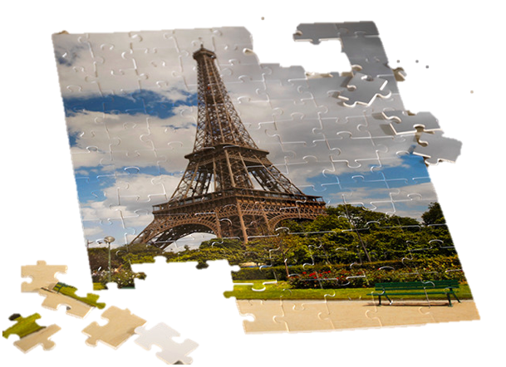
Målorienteret
Kausal
Middelorienteret
Effectuel
Puslespil
Crazy quilts
Kirketerp, 2014, Saras Sarasvathy: 2001, 2005, 2008

Slide 17
Måldrevet perspektiv ”Causation”
Bygger på forudsigelser
Udgangspunkt:
Starter med et klart mål
Arbejder henimod målet
Forsøger at forudsige vejen dertil
Grundantagelse: I den udstrækning vi kan forudsige fremtiden, kan vi kontrollere den.
http://bigthink.com/sarassarasvathy Saras Sarasvathy, 2001, 2008.
Notes:
Den første starter med et klart mål. Jeg vil være astronaut, altså så arbejder jeg mig direkte henimod målet og forsøger at forudsige vejen dertil. Dermed antager jeg, at verden er forudsigelig.

Slide 18
Middeldrevet perspektiv ”Effectuation”
Bygger på kontrol
Starter med at se
midler og nære muligheder
Udgangspunkt:
Hvem er jeg?
Hvad kan jeg?
Hvem kender jeg?
Hvad vil jeg?
Grundantagelse: I den udstrækning vi kan kontrollere fremtiden, behøver vi ikke forudsige den.
http://bigthink.com/sarassarasvathy Saras Sarasvathy, 2001, 2008.
Notes:
Eller jeg starter med at se, hvad jeg har ved hånden og har kontrol over og givet dette, forsøger jeg hvad jeg kan sætte i værk. Jeg har fx vandret tværs over Spanien på en pilgrimsrejse, og her var det ikke målet Santiago de Compostella, der var målet, men vejen der var målet.

Slide 19
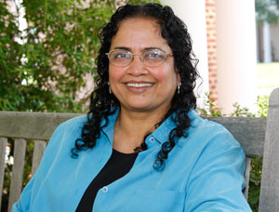
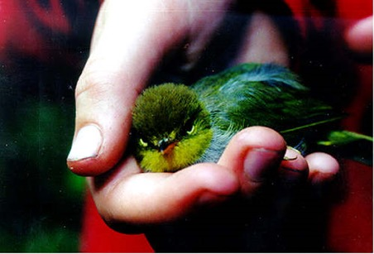
Udgangspunkt i midler
Lad være med at vente på den perfekte mulighed. Start med at basere din handling på, hvad du har ved hånden:
hvem du er,
hvad du ved og kan - og,
hvem du kender
hvad du vil
http://bigthink.com/sarassarasvathy
Saras Sarasvathy, 2001, 2008.

Slide 20
Selvindsigt og refleksion
Ikon created by Boudewijn Mijnlieff from Noun Project
Hvis vi kender os selv, ved vi, hvordan vi skal undgå, at vores fejl kommer til at hæmme os.

Slide 21
Selvbestemmelse:
Komponenter til trivsel
Social forbundenhed
Kompetence
Indre motivation
Autonomi
Deci, E. L., & Ryan, R. M. (2000). The 'what' and 'why' of goal pursuits: Human needs and the self-determination of behavior. Psychological Inquiry, 11, 227-268.
Deci & Ryan, 2000. http://callais.net/intrinsic.htm

Slide 22
Ydre og indre motivation
Eksternt reguleret
Amotivation
Introjiseret
Identifikation
Integration
Indre-motivation
Meningsløs
selv-disciplin
Kontrolleret motivation
Meningsfuld selv-disciplin
Autonomt motiveret
Nydelse, Medfødt, Tilfredsstillelse
Ingen kompetence
Mangel på kontrol
Straf/
belønning
Ros fra andre.
Dårlig samvittighed
Selvopsatte mål.
Personligt vigtigt.
Værdifuldt
Sammen-
fald med
selvet
Efter Deci & Ryan, 2000.

Slide 23
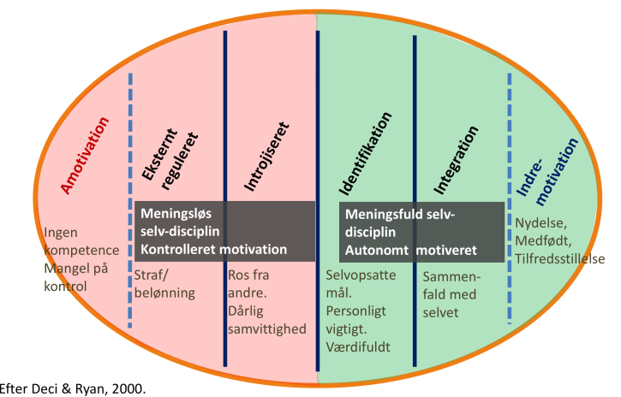
Man støtter autonom motivation ved at:
Forklare rationaler overbevisende – folk skal have gode begrundelser
Tage folks perspektiv – lytte – møde folk hvor de er
Give folk gode valgmuligheder
Give folk gode muligheder for udforskning
Give folk gode muligheder for at tage initiativ

Slide 24
https://youtu.be/t6OEu6z9kTI

Slide 25
Mod til at fejle
Ikon created by Luis Prado from Noun Project
Læring er forsøg og fejl- “fail forward”

Slide 26
Ændring af vaner
Vi ændrer vaner ved at indøve nye vaner mange mange mange gange!

Slide 27
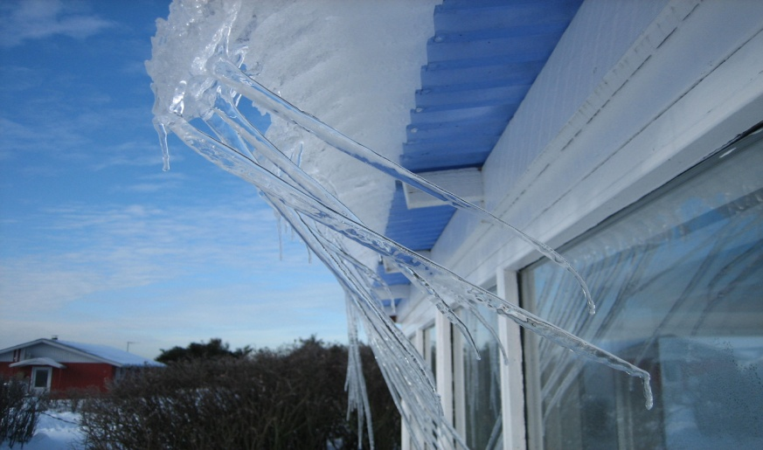

Slide 28
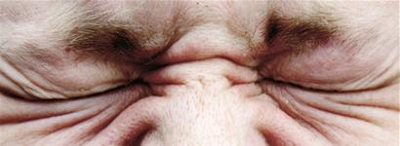
SOMATISKE MARKØRER er betegnelsen for, hvordan vi koder oplevelser som enten positive (ledestjerner) eller negative (sorte huller)
Damasio 1999

Slide 29
Rollemodeller
Ikon created by Gilbert Badges from Noun Project
Vi har brug for en eller flere nærværende rollemodeller, som kan anvise de næste trædesten.

Slide 31
Anerkendelse for handling
Man får hvad man måler!

Slide 32
Skubmetoden
Ændring af vaner
Rollemodeller
Anerkendelse for handling
Succes-oplevelser
Næste bedste
Skridt
Selvindsigt og refleksion
Mod til at fejle
Kirketerp, 2011

Slide 33
Film på YouTube
Foretagsomhed og skubmetoden
https://www.youtube.com/watch?v=tOOKDvVd6Xg
Self-efficacy:
https://www.youtube.com/watch?v=ua2HDwfPdQ8
Effectuation:
https://www.youtube.com/watch?v=-5KiCMeAbfI

Slide 34
Foretagsomhed og skubmetoden
Danskernes akademi – foretagsomhedsdidaktik
Litteratur:
Kirketerp, A. L (2016): Innovation i folkeskolen – foretagsomhed som kompetence. Dansk Psykologisk forlag
Kirketerp, A. L. (2014): Innovation i praksis – Teorien om de små̊ skridts kraft. In: Offentlig administration – kobling mellem teori, profession og praksis. Forlaget Systime Profession.
Kirketerp, A. L. (2012): Foretagsomhedspædagogik og skubmetoden. Kognition og Pædagogik nr. 83 marts 2012 22. årgang
Kirketerp, A. L. & Knoop, H. H (2012): Foretagsomhedens psykologi. Kognition og Pædagogik nr. 83 marts 2012 22. årgang
Kirketerp, A. L. (2011): Skubmetoden og foretagsomhedsdidaktik. In Kirketerp & Greve (Ed): (2011): Entreprenørskabsundervisning – en antologi. Aarhus universitetsforlag.
Kirketerp, A. L. (2010): Pædagogik og didaktik I entreprenørskabsundervisningen på de videregående uddannelser I et foretagsomhedsperspektiv. Ph.d. afhandling. Syddansk Universitets forlag.

